Slide 1
Как мы работали над долгосрочным проектом: « Скоро в школу»
Авторы проекта:
учитель-дефектолог: Иванова Елена Станиславовна,
воспитатели: Чубарь Марина Армосовна
Плющ Марина Васильевна
учитель-логопед: Кусаева Марина Леонидовна

Slide 2
Актуальность:
Поступление в школу - серьёзный этап в жизни ребёнка.
Ребёнок открывает для себя совершенно новый мир.
В связи с низкой познавательной активностью у детей с ОВЗ, возникает необходимость в выборе подачи информации.
В нашем проекте главная роль отводится наглядно- действенному методу.
Проект направлен на развитие познавательной активности: получение новых знаний, сведений об окружающем их мире.

Slide 3
Цель проекта:
Формировать положительное отношение к школе.
Задачи:
Образовательные:
Познакомить с понятием «школа».
Дать знания о профессии учителя.
Коррекционно-развивающие:
Развитие познавательной активности у детей дошкольного возраста.
Коррекция психических процессов: памяти, внимания, мышления, речи, восприятия, воображения.
Воспитательные:
Прививать детям уважительное отношение к учителям
Воспитывать у ребёнка качества, необходимые при обучении в школе.
Снятие чувства тревоги перед встречей со школой
Повысить уровень родительской компетентности в вопросах предшкольной подготовки

Slide 4
Предполагаемые результаты:
Формирование у детей мотивационной готовности к школе.
Повышение родительской компетенции в вопросах предшкольной подготовки.
Благоприятное течение адаптационного школьного периода.
Работа над проектом будет способствовать более тесному взаимодействию между родителями и детьми.

Slide 5
Тип проекта: познавательно-творческий Основное направление: информационное Участники проекта: дети подготовительной группы, родители, педагоги группы Продолжительность: долгосрочный

Slide 6
Этапы проекта:
1 этап работы: Организационный
подготовка бесед, консультаций для родителей
создание предметно-развивающей среды школьной тематики
подготовка домашнего задания для родителей по теме : «Интересные факты о школе»

Slide 7
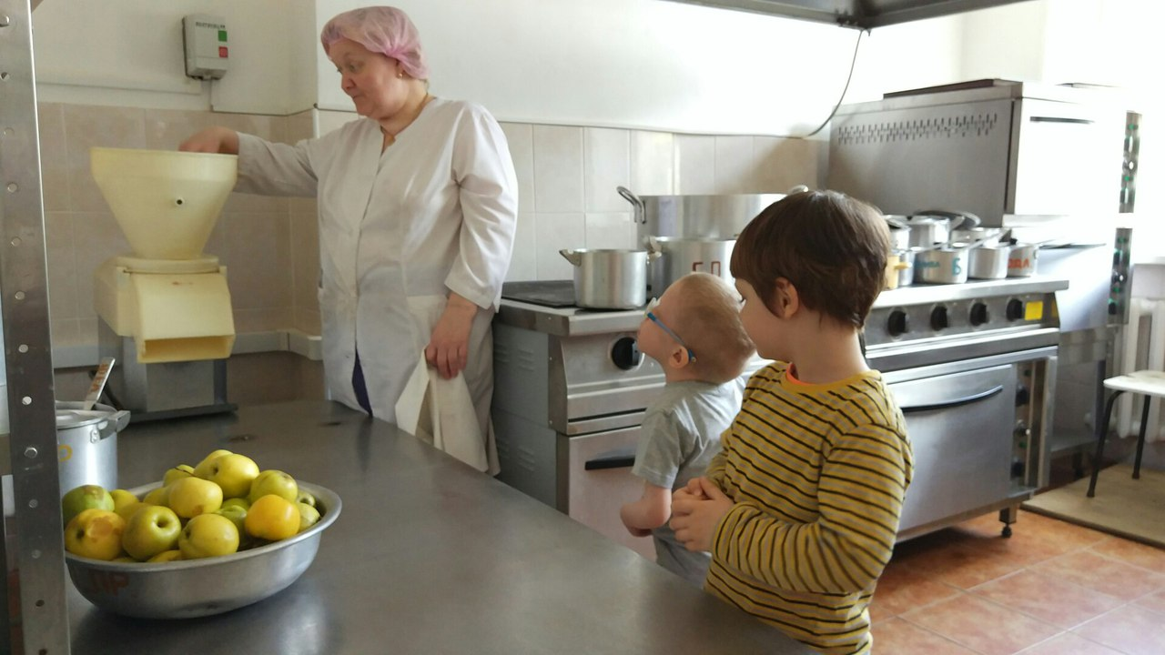
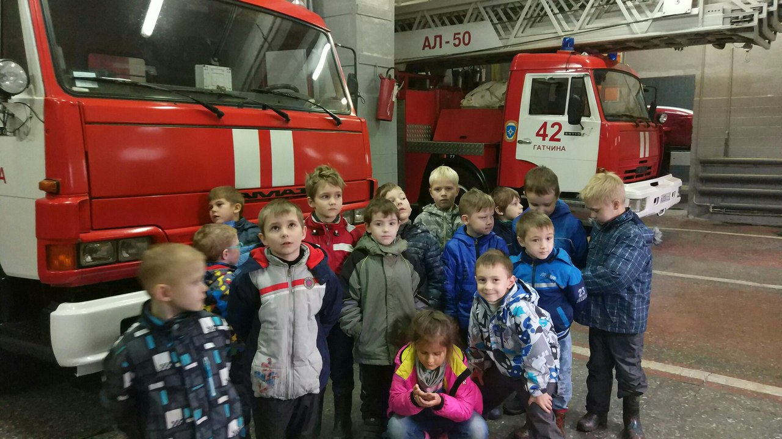

Slide 8
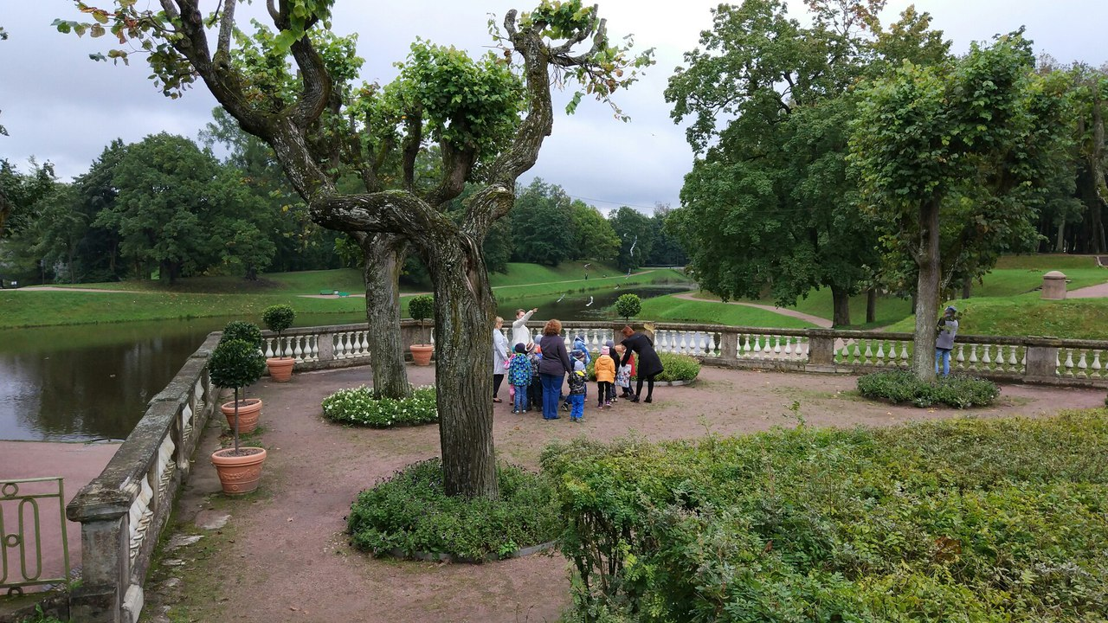

Slide 9
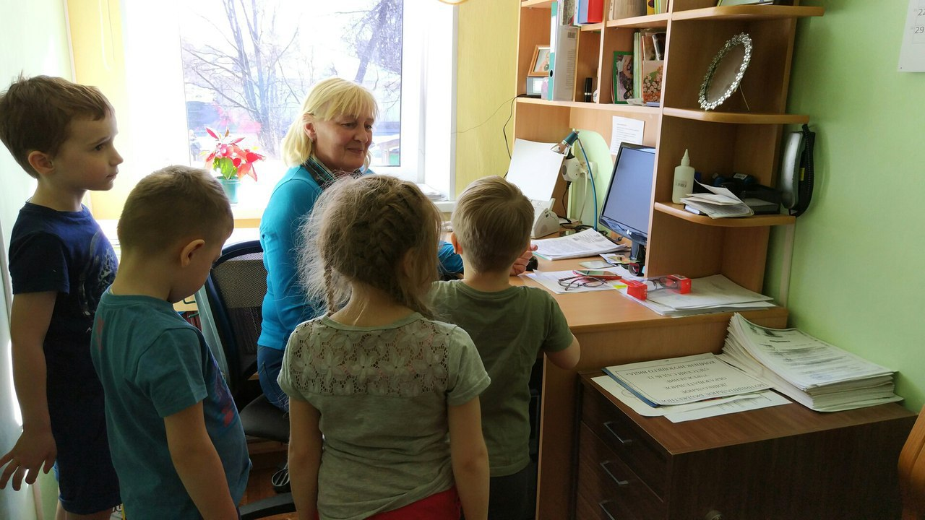
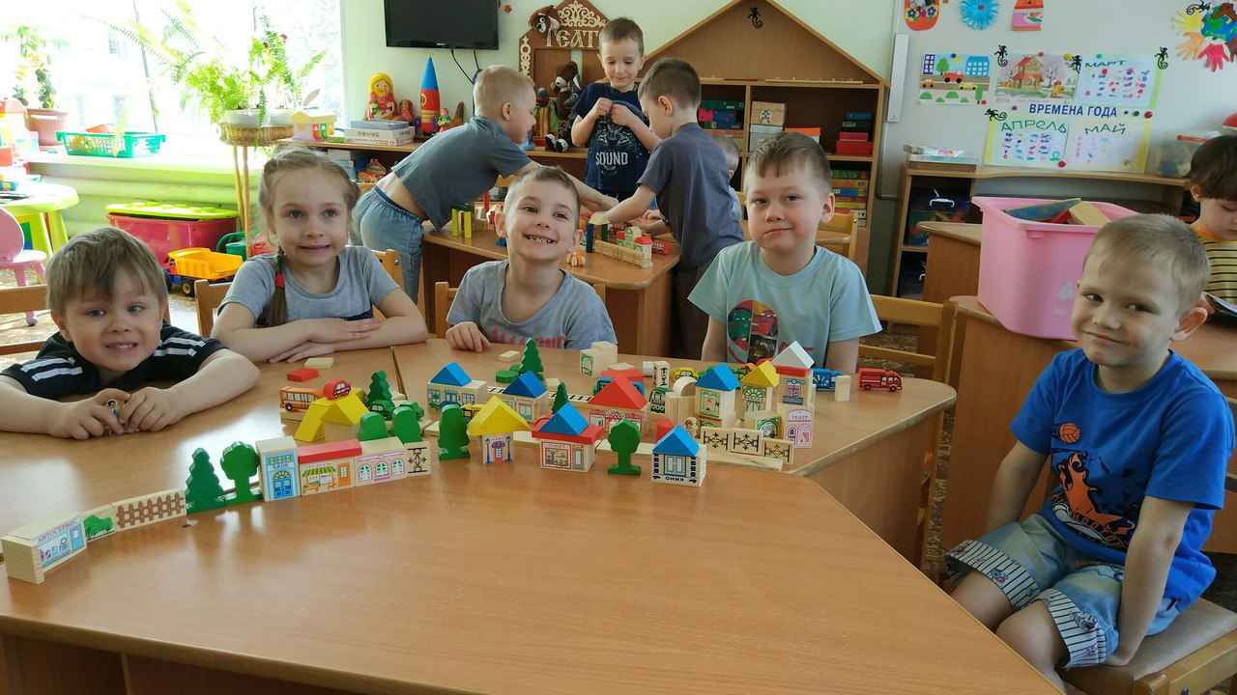

Slide 10
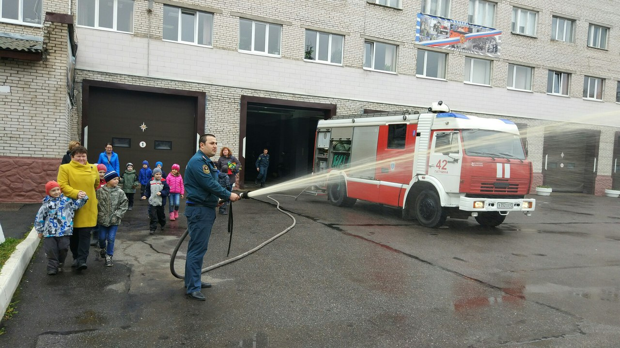
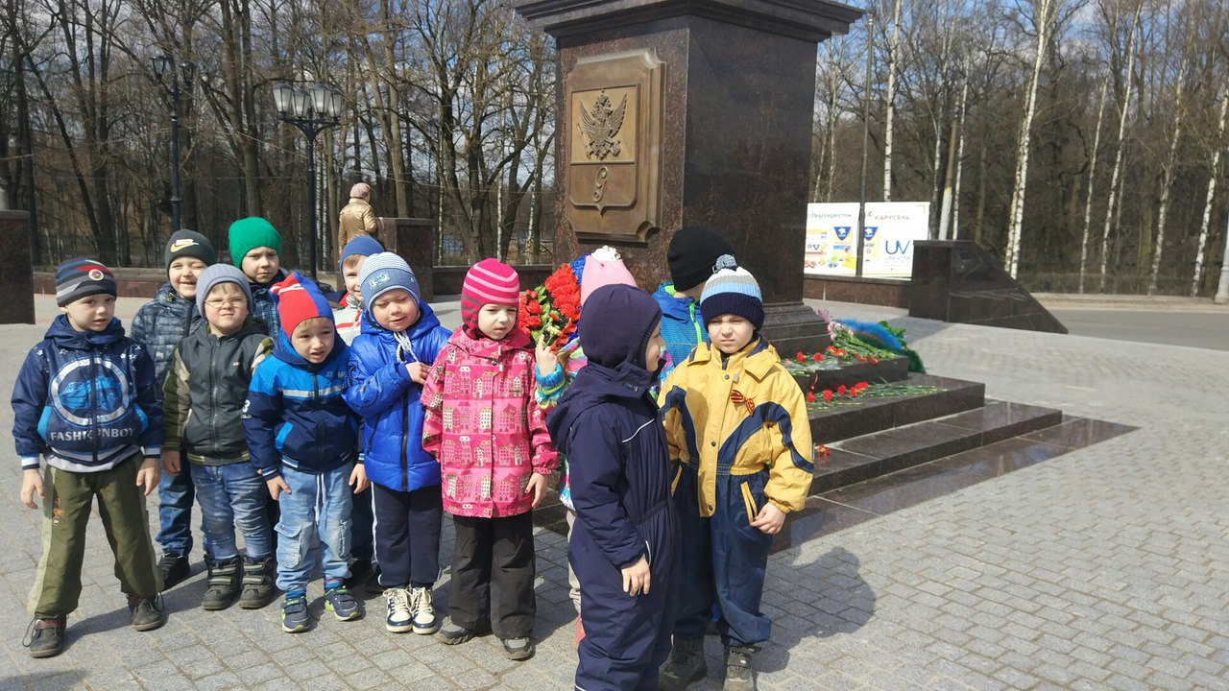

Slide 11
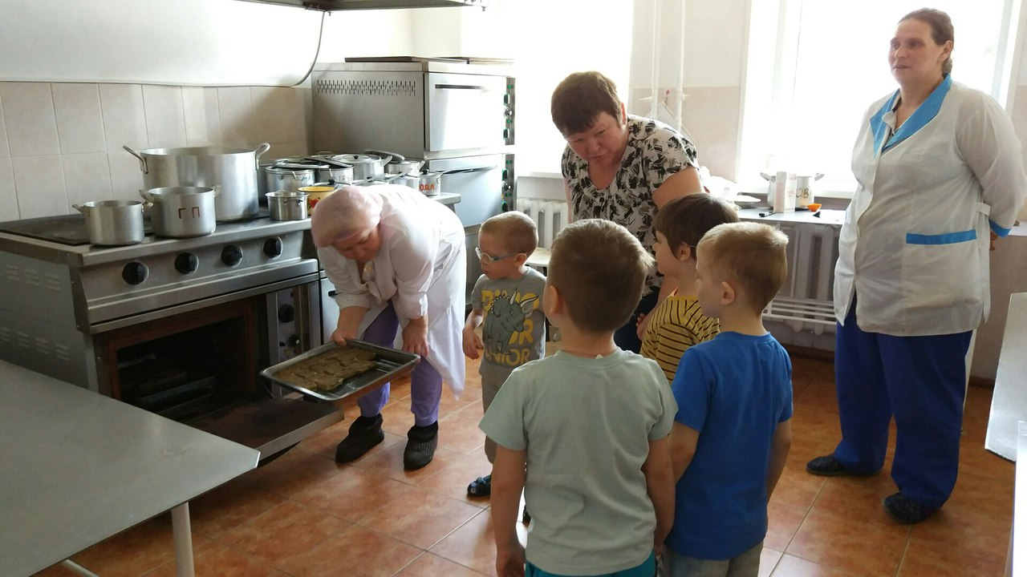
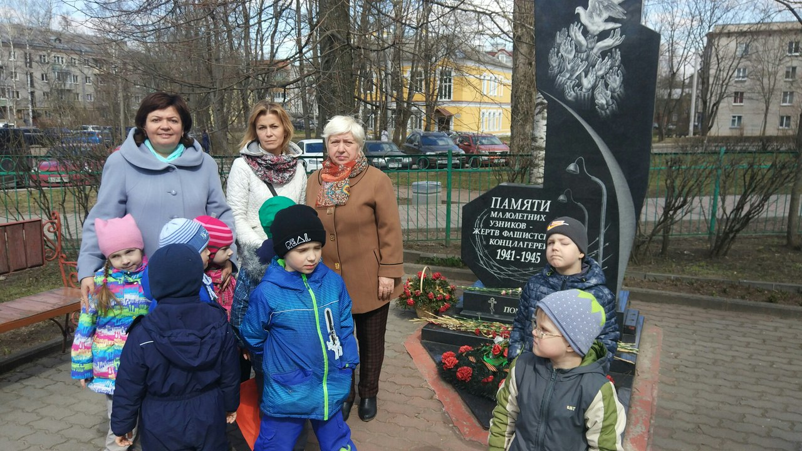

Slide 12
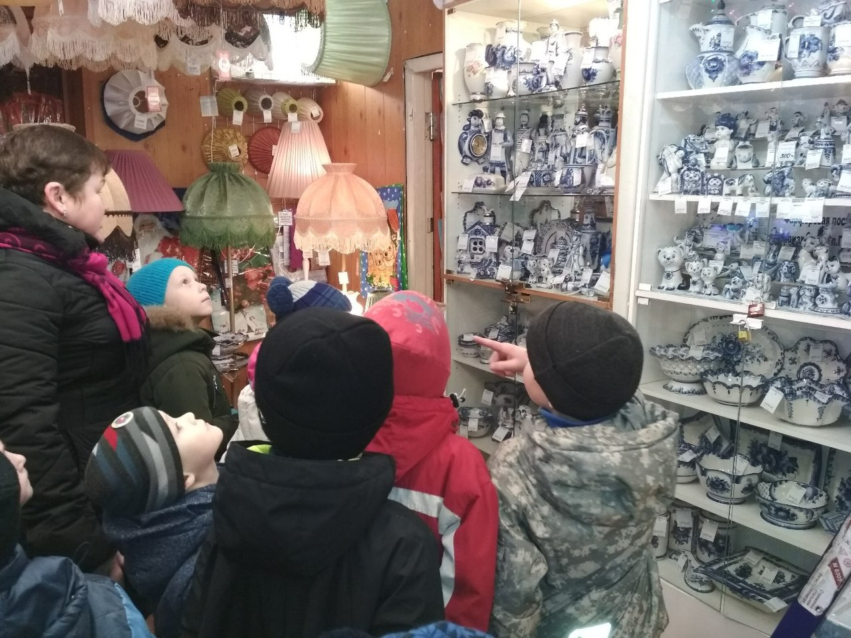

Slide 13
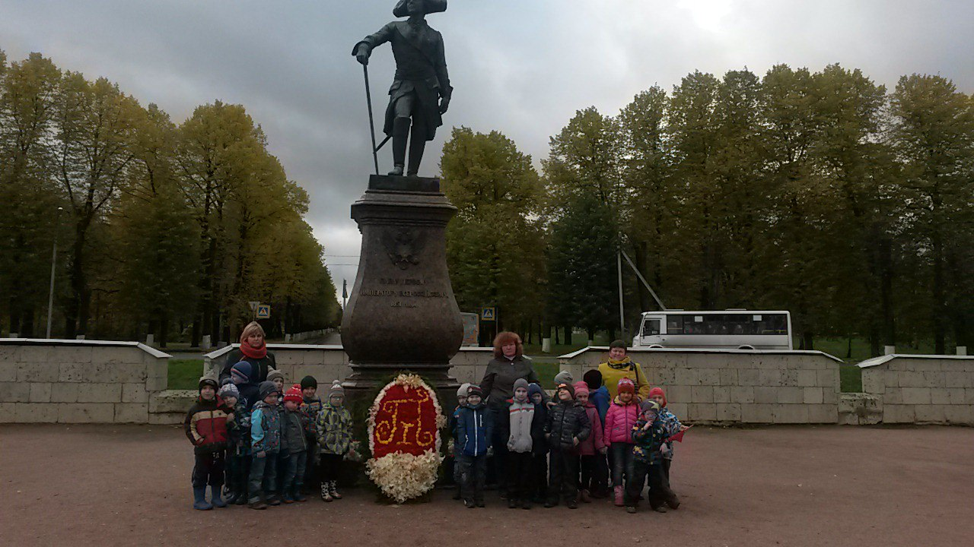
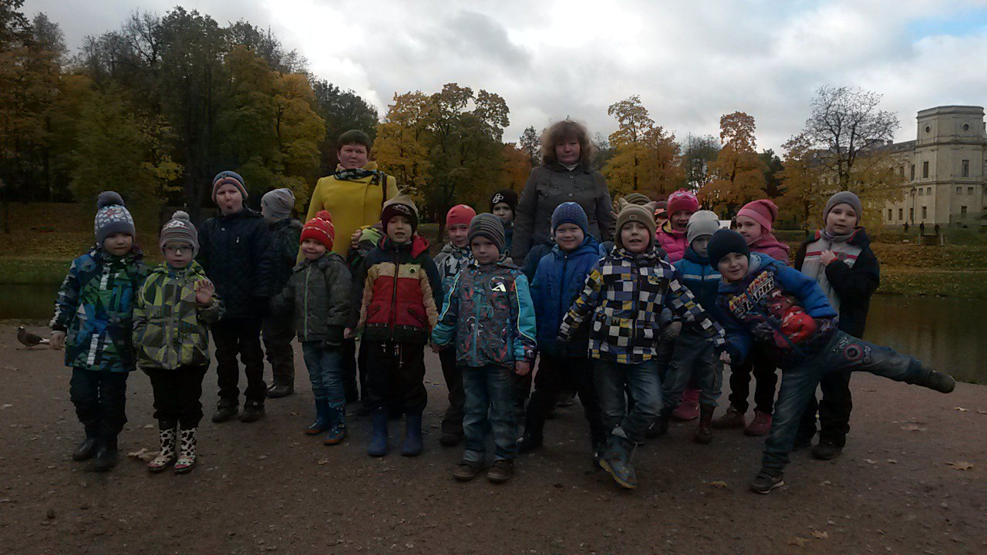

Slide 14
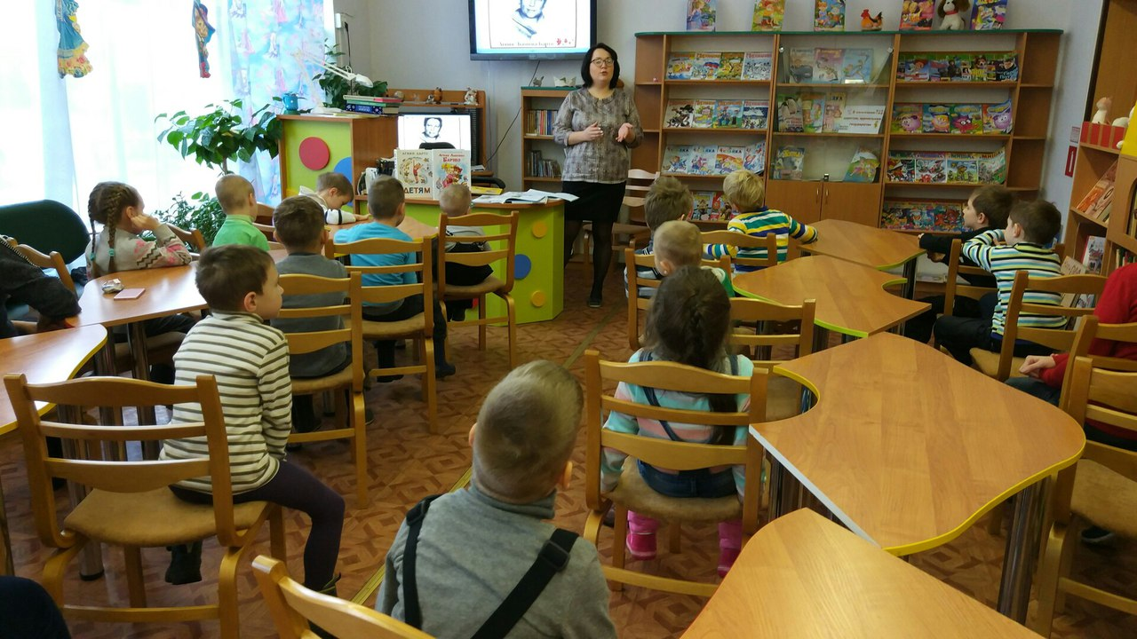

Slide 15
2 этап – практический
реализация проекта в различных видах совместной деятельности
сюжетно-ролевые игры: «библиотека», «школа»
настольно-печатные игры
выставка книг школьной тематики
просмотр мультфильмов на школьную тематику
экскурсии (библиотека, школа)

Slide 16
III этап- обобщающий
презентация проекта
фотовыставка « Мы тоже были школьниками»
оформление выставки рисунков « Скоро в школу»
развлечение для детей с использованием подвижных-дидактических игр по школьной тематике
выпускной

